Slide 1
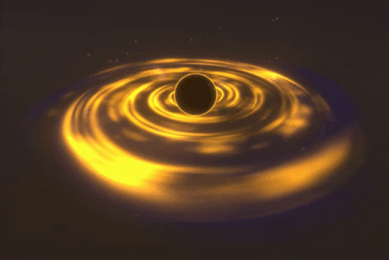
UNIVERSUL
Școala Gimnazială ,,Dacia’’, Grădinița cu P.P. nr. 10, Târgu Mureș, jud. Mureș
Prof. pt. educație timpurie Buzilă Diana Livia și Moldovan Daniela

Slide 2
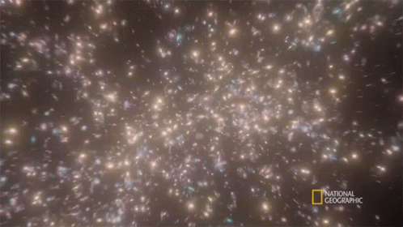
Universul este un loc foarte, foarte mare, unde se află tot ce vedem pe cer: stele, planete, Luna, Soarele și multe altele! Este ca un spațiu imens, fără margini, plin de mistere.

Slide 3
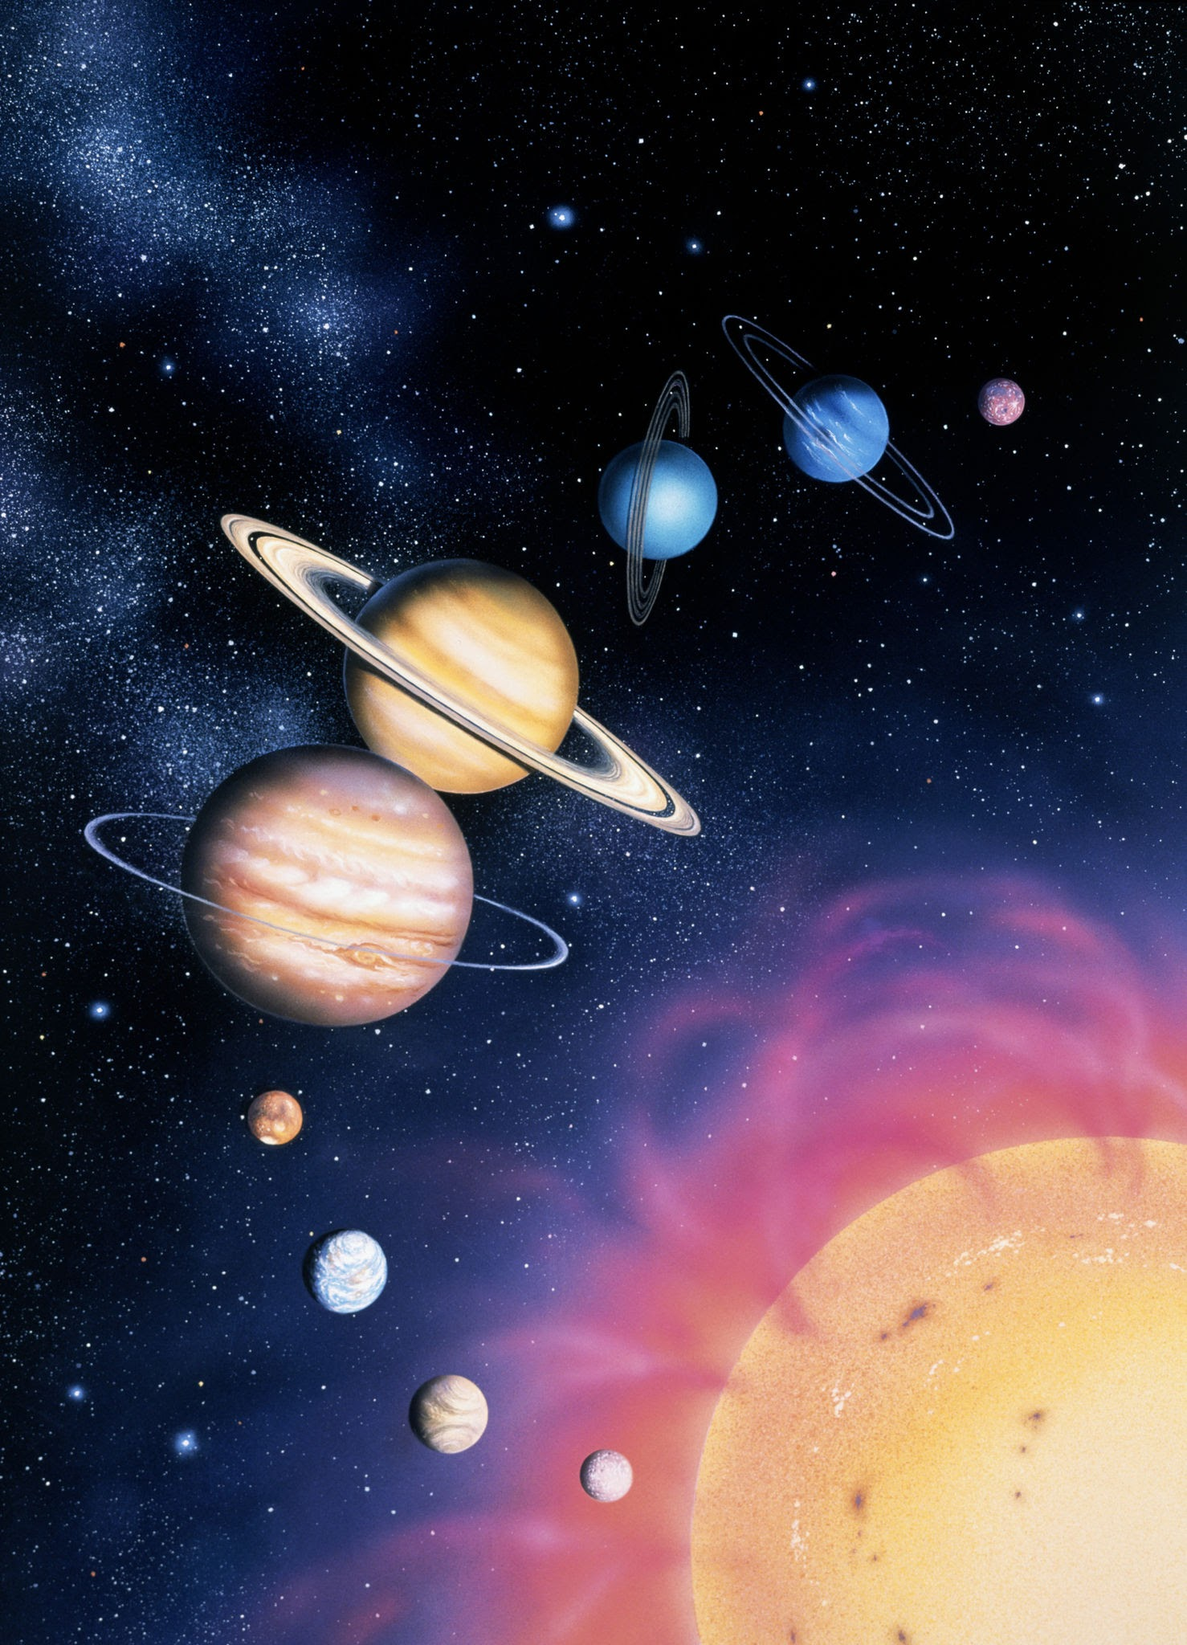
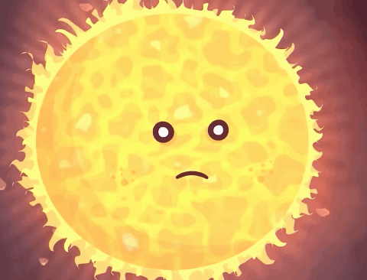
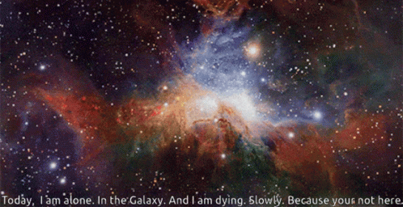
În Univers, există o familie specială numită Sistemul Solar. Această familie are un "tătic strălucitor" în mijloc, care este Soarele. Soarele este o stea mare, galbenă și fierbinte, care luminează și încălzește toate planetele din jurul lui.

Slide 4
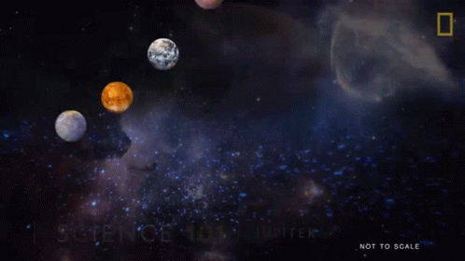
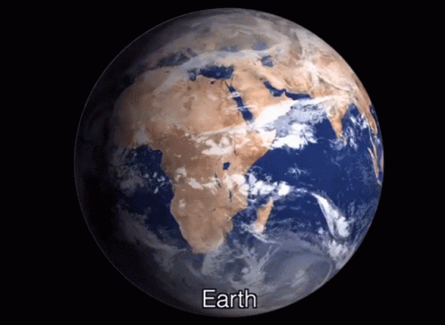
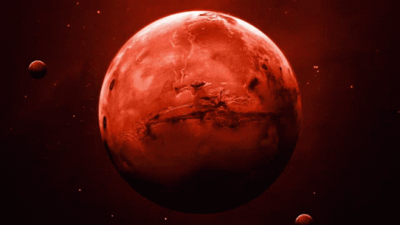
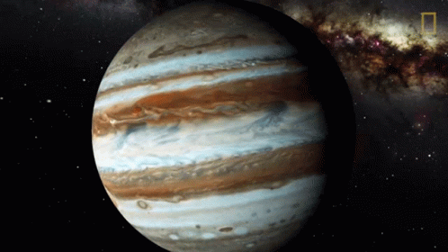
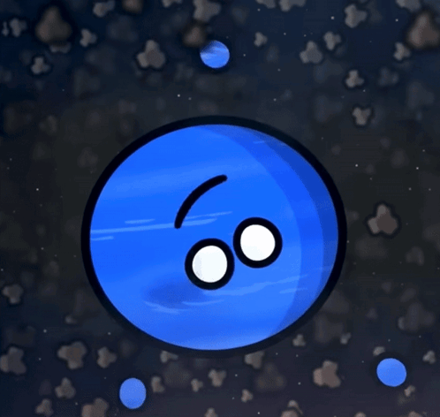
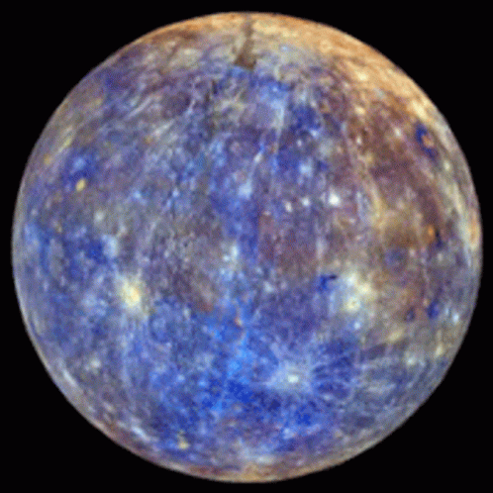
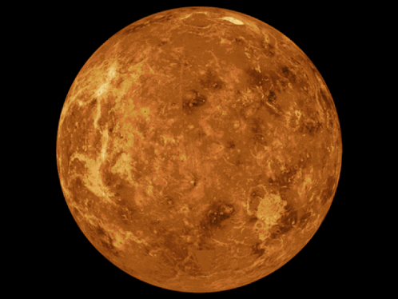
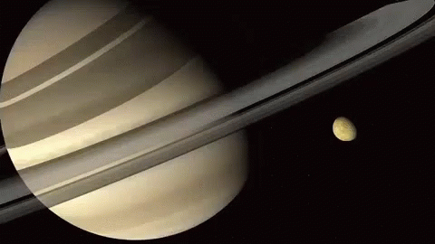
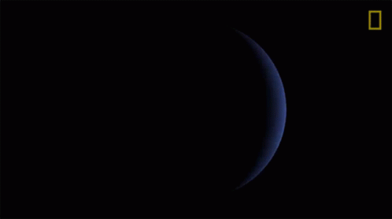
În jurul Soarelui se învârt 8 planete, fiecare cu un nume și un loc al ei:
🌍 Pământul – planeta noastră, unde trăim noi! Are apă, munți, păduri și aer curat.
🟠 Marte – este roșie și mai mică decât Pământul.
🟡 Jupiter – este cea mai mare planetă, un uriaș prietenos!
🔵 Neptun – este albastră și foarte departe de Soare.
Și mai sunt și: Mercur, Venus, Saturn (cu inele frumoase) și Uranus.

Slide 5
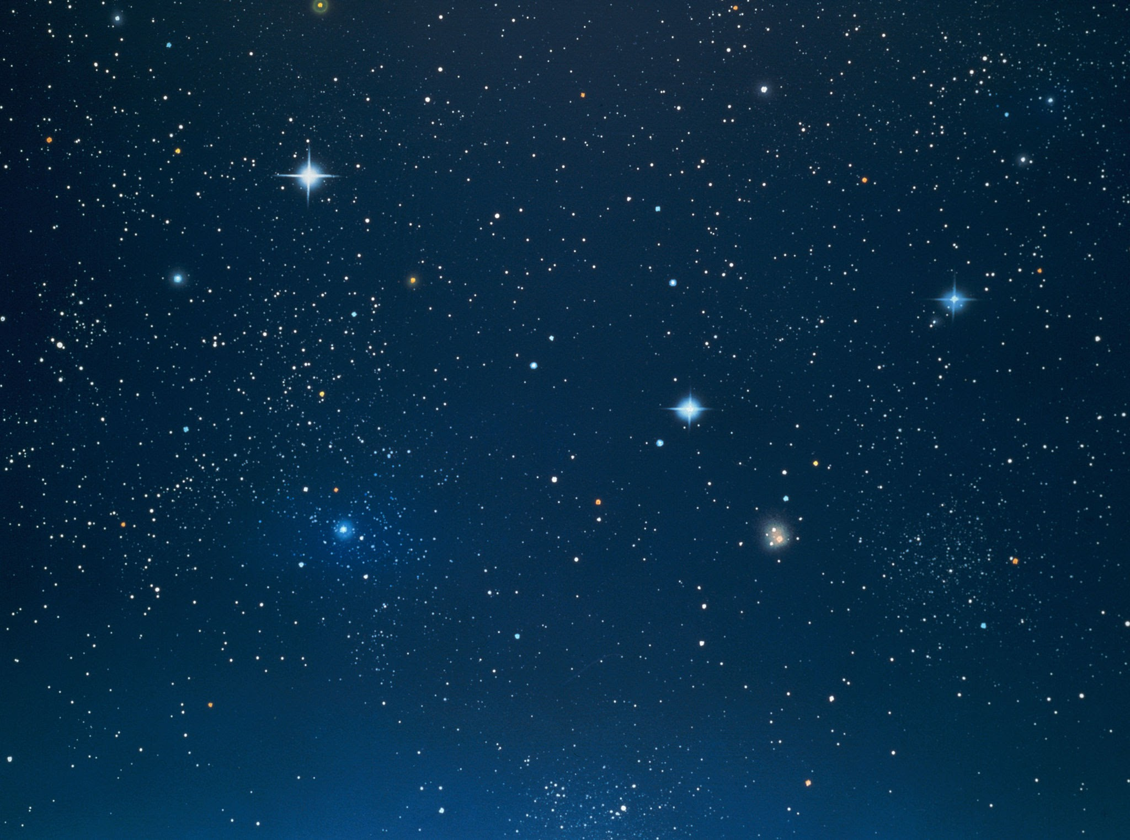
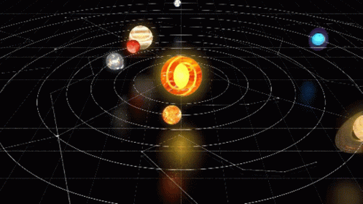
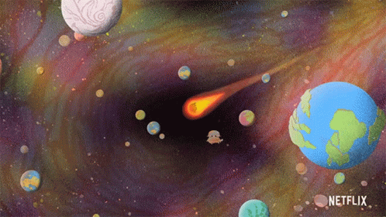
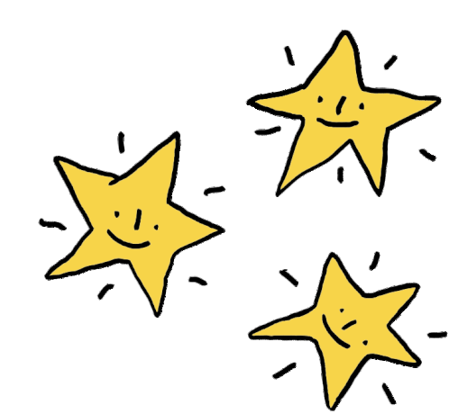
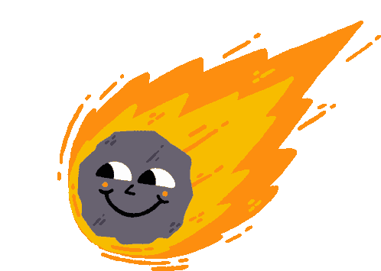
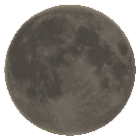
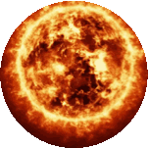
Planetele se învârt în cercuri în jurul Soarelui, ca într-un dans cosmic! 🌌
Pe lângă planete, în spațiu mai sunt stele sclipitoare, comete cu cozi luminoase și luna, care veghează noaptea deasupra noastră.
Universul este un loc foarte, foarte mare, unde se află tot ce vedem pe cer: stele, planete, Luna, Soarele și multe altele! Este ca un spațiu imens, fără margini, plin de mistere.

Slide 6
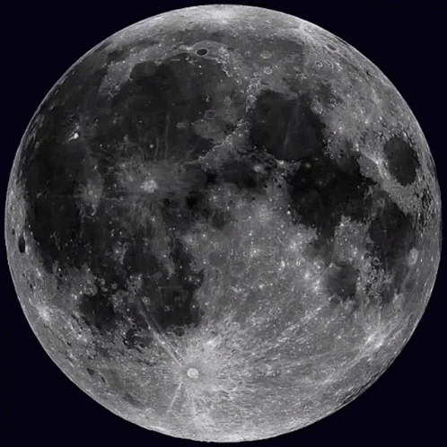
LUNA
Selectează cercurile verzi din imagine pentru a descoperi informații despre Lună:
Luna este satelitul natural al Pământului
Petele întunecate la culoare sunt niște găuri imense, numite cratere
Zonele mai deschise la culoare sunt vârfurile înalte ale munților

Slide 7
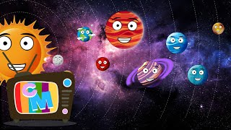
Ești pregătit să învățăm un cântec despre planete?

Slide 8




Să verificăm ce îți amintești:
A câta planetă de la Soare este Pământul?
1-Prima | 2- A doua | 3- A treia
Soarele este:
1- O planetă | 2 - O stea | 3 - Un satelit

